Slide 1
Planejamento Estratégico
Prof. Me. Diego Fernandes Emiliano Silva

Slide 2
Análise do ambiente geral e do setor
SEÇÃO 2.1

Slide 3
Objetivo
Coleta de informações
Objetivo: Avaliação para ações assertivas por parte da empresa
Obter: melhor posicionamento de mercado e maior vantagem competitiva

Slide 4
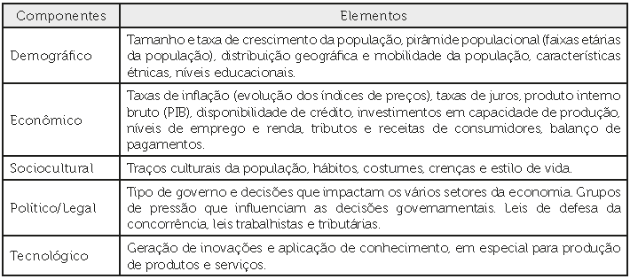
Análise geral
Maior e melhor entendimento sobre o mercado

Slide 5
Análise setorial
Modelo de Análise da Indústria ou Modelo das Cinco Forças Competitivas de Michael Porter... Esse modelo permite determinar a rentabilidade do setor a média e longo prazo...

Slide 6
Análise do ambiente interno
SEÇÃO 2.2

Slide 7
Avaliação importante
Visa identificar os principais recursos e capacidades da empresa, bem como suas fragilidades
Lembre-se: Vantagem competitiva é o resultado de uma determinada organização fazer algo diferente e/ou melhor que seus concorrentes e, com isso, criar maior valor para os consumidores e stakeholders ... Criar valor consiste em atender de forma superior as necessidades e desejos de seus consumidores

Slide 8
Recursos
Definido como ativos tangíveis e intangíveis que a empresa controla, e que fazem parte das entradas no processo de produção da organização
Exemplos: máquinas, equipamentos, marcas, patentes, reputação

Slide 9
Capacidade
Deriva das interações entre os recursos, isto é, como empresa usa os recursos

Slide 10
Recurso vs. Capacidade
Exemplo:
Datashow (recurso)
Modo de operar (capacidade)

Slide 11
Competências essenciais
Conjunto de habilidades e tecnologias que a organização domina e que lhe serve de base para geração de benefícios para os clientes

Slide 12
Modelo para avaliar recursos
VRIO
Valor: Recurso tem valor quando permite a empresa explorar oportunidade ou neutralizar ameaça
Raridade: Quando outras empresas não possuem
Imitabilidade: Dificuldade em imitar dado o custo ou falta de matéria-prima por outras empresas que tentam
Organização: Empresa deve ser organizada para aproveitar e explorar melhor seus recursos e capacidades

Slide 13
Recursos + Capacidades

Slide 14
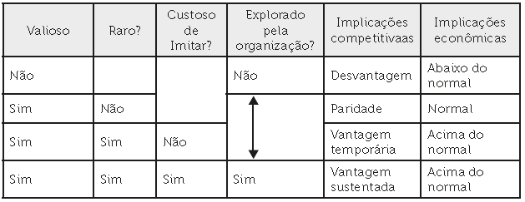
Modelo VRIO

Slide 15
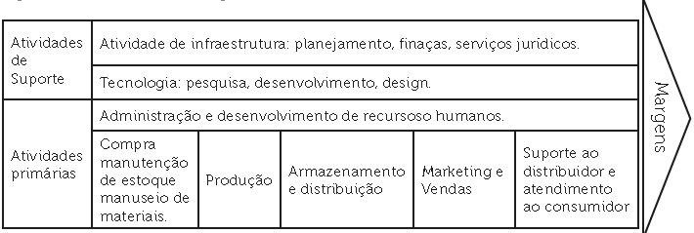
Ferramenta para identificar recursos e capacidades (Cadeia de Valor)

Slide 16
Diagnósticos dos ambientes externo e interno da empresa. Definição de cenários
SEÇÃO 2.3

Slide 17
Apresentação
A partir da análise ambiental, pode ser conduzida uma identificação de cenários, que podem afetar positivamente ou negativamente uma empresa
Podemos então conduzir neste sentido uma avaliação em termos de OPORTUNIDADES e AMEAÇAS
Da mesma forma, podemos fazer uma avaliação interna observando as FORÇAS e as FRAQUEZAS da instituição
Ferramenta para esta avaliação é a Análise SWOT, que vai auxiliar no diagnóstico dos ambientes interno e externo da organização

Slide 18
Matriz SWOT
 | AJUDA | ATRAPALHA
INTERNA (organizacional) | FORÇA | FRAQUEZA
EXTERNA (ambiental) | OPORTUNIDADES | AMEAÇAS

Slide 19
Forças
Relacionado às vantagens que empresa possui em relação a concorrência.
Quais as suas melhores atividades?
Quais os seus melhores recursos?
Qual sua maior vantagem competitiva?
Etc.

Slide 20
Fraquezas
Fatores que prejudicam o bom andamento do negócio.
A mão-de-obra é capacitada?
Existem lacunas de treinamento?
Por que meu engajamento não funciona?
Etc.

Slide 21
Ameaças e Oportunidades
Fatores externos que prejudicam (ameaças) ou ajudam (oportunidades) o bom andamento do negócio.

Slide 22
Análise competitiva como suporte à matriz SWOT
Identificação da concorrência (principais e equiparados)
Identificação da estratégia da concorrência
Determinação dos objetivos e metas dos concorrentes
Identificação da Matriz SWOT dos concorrentes (suas forças e fraquezas)
Definição de padrões de reação da concorrência em certas situações
Elaboração da estratégia de ataque e prevenção aos concorrentes diretos
Criação do mapa de ambiente competitivo

Slide 23
Regras para uma análise SWOT bem sucedida
Análise deve distinguir o momento atual e futuro da empresa
Deve ser feita em áreas específicas ou áreas de atuação da empresa
Deve ser aplicada levando em consideração a concorrência (comparando)
Deve ser curta e simples (evitar complexidade)
Lembrar que se trata de uma análise subjetiva e não objetiva

Slide 24
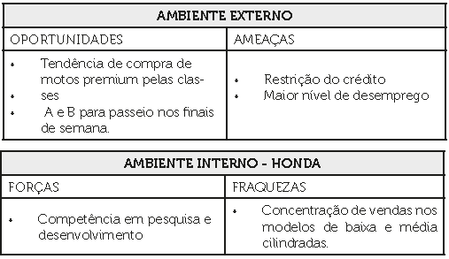
Exemplo: SWOT Honda

Slide 25
Definição dos objetivos organizacionais
SEÇÃO 2.4

Slide 26
Apresentação
Ao longo da unidade 2 foram vistas diversas ferramentas e modelos
Agora, vamos colocar tudo em prática...

Slide 27
Fazer diagnóstico da empresa
FAZER PRODUTO X...
Análise do ambiente geral e setorial
Componentes (demográfico, econômico, sociocultural, tecnológico, político legal)
Modelo das Cinco Forças Competitivas
Análise do ambiente interno
Análise recursos vs. Capacidades
VRIO
Análise do ambiente interno e externo – Matriz SWOT
Definição dos objetivos organizacionais
Matriz BCG
Matriz Ansoff

Slide 28
Ferramentas
Lembrando as ferramentas vistas

Slide 29
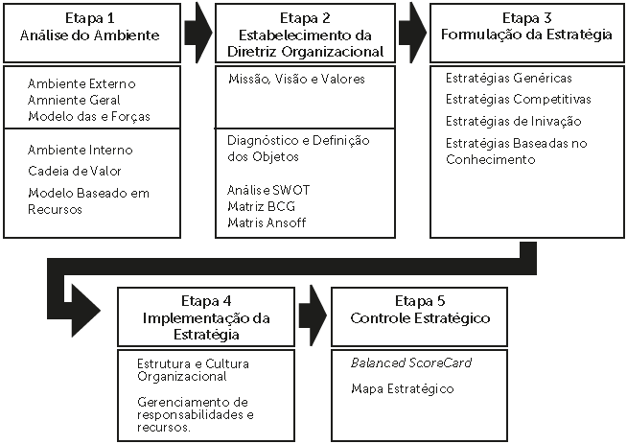
Etapas do planejamento estratégico

Slide 30
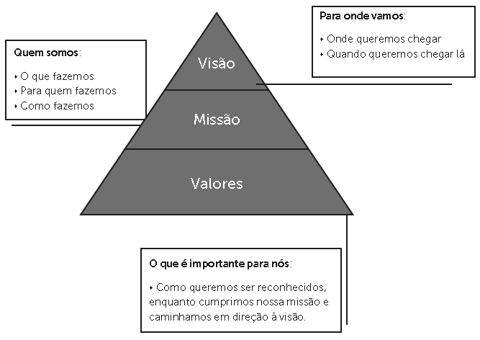
Missão, visão e valores

Slide 31
Análise geral
Maior e melhor entendimento sobre o mercado

Slide 32
Análise setorial
Modelo de Análise da Indústria ou Modelo das Cinco Forças Competitivas de Michael Porter... Esse modelo permite determinar a rentabilidade do setor a média e longo prazo...

Slide 33
Recursos + Capacidades

Slide 34
Modelo VRIO

Slide 35
Matriz SWOT
 | AJUDA | ATRAPALHA
INTERNA (organizacional) | FORÇA | FRAQUEZA
EXTERNA (ambiental) | OPORTUNIDADES | AMEAÇAS

Slide 36
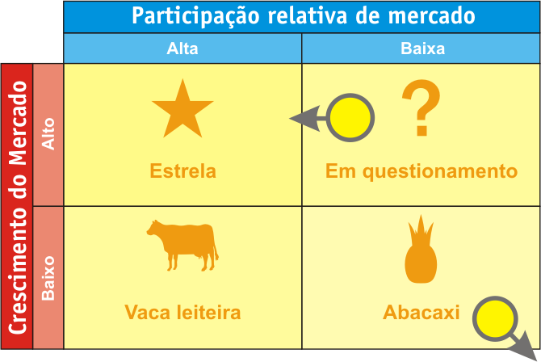
Matriz BCG
Fonte: https://pt.wikipedia.org/wiki/Matriz_BCG

Slide 37
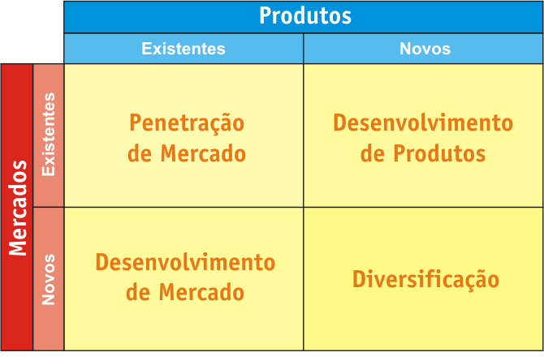
Matriz Ansoff
Fonte: https://pt.wikipedia.org/wiki/Matriz_de_Ansoff

